Slide 1
卒業制作中間発表
２５０６４
井上優人

Slide 2
テーマ１
唐津くんちの紹介

Slide 3
目的
目的：ユネスコ文化遺産に登録されている地元のお祭りをもっとたくさんの人に知ってほしい

Slide 4
ページ紹介
ページ１ 唐津くんちの簡単な説明
ページ２ 唐津くんちの歴史
ページ３ 曳山と法被の紹介
ページ４ 来場者数の紹介
ページ５ グッズや屋台の紹介

Slide 5
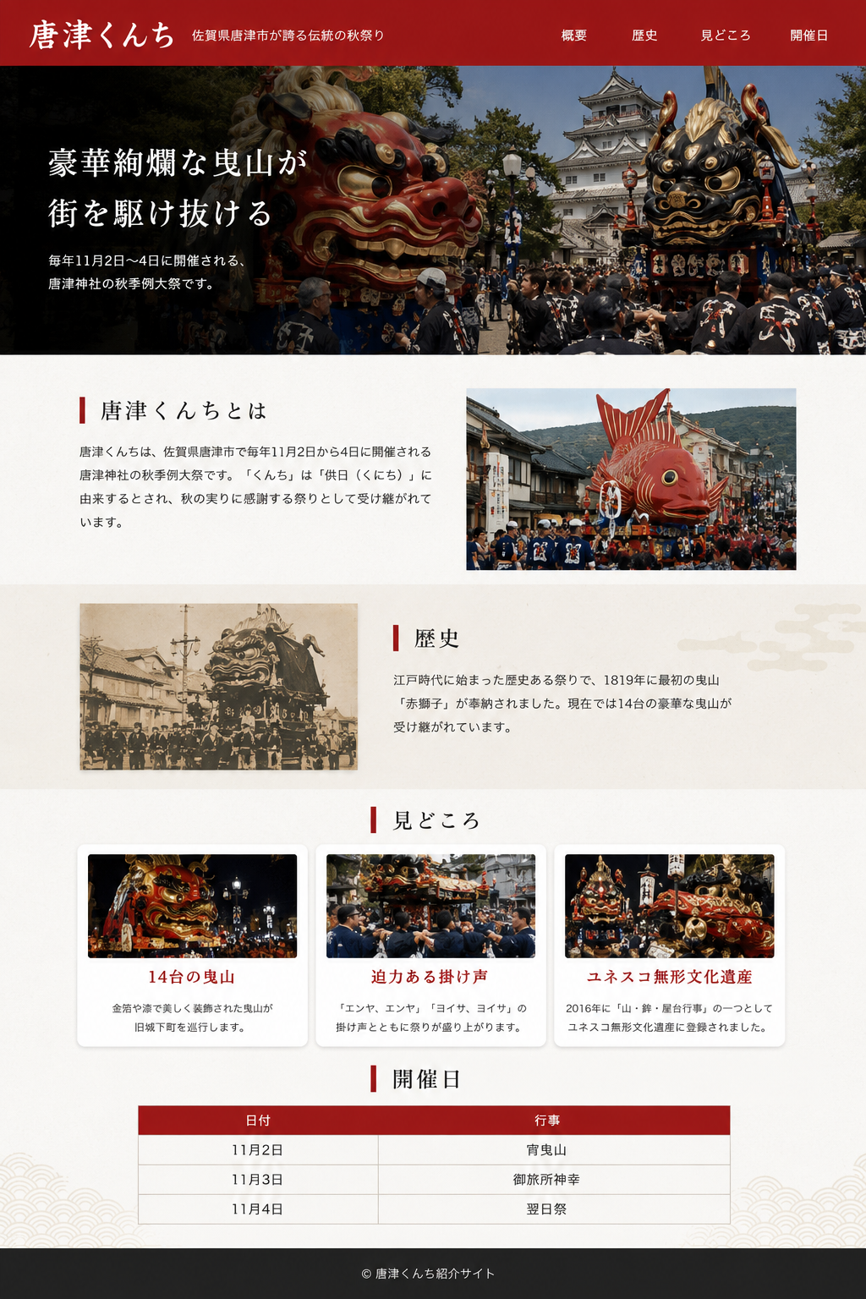
レイアウト案
唐津くんちの迫力を前面に出したサイトにする

Slide 6

テーマ２
唐津市の事をもっと知ってもらう

Slide 7
目的
目的１
佐賀県の人口が年々減少しているので、どうにか人口を増やしたい
目的２
ほとんどの人が、佐賀のいいところを知らないから知ってほしい

Slide 8
ページ紹介
ページ１ 意外と知られていない佐賀の凄いところ
ページ２ 佐賀の住みやすい地域ベスト５
ページ３ 年間の目玉行事
ページ４ 絶景スポット
ページ５ おいしいお店

Slide 9
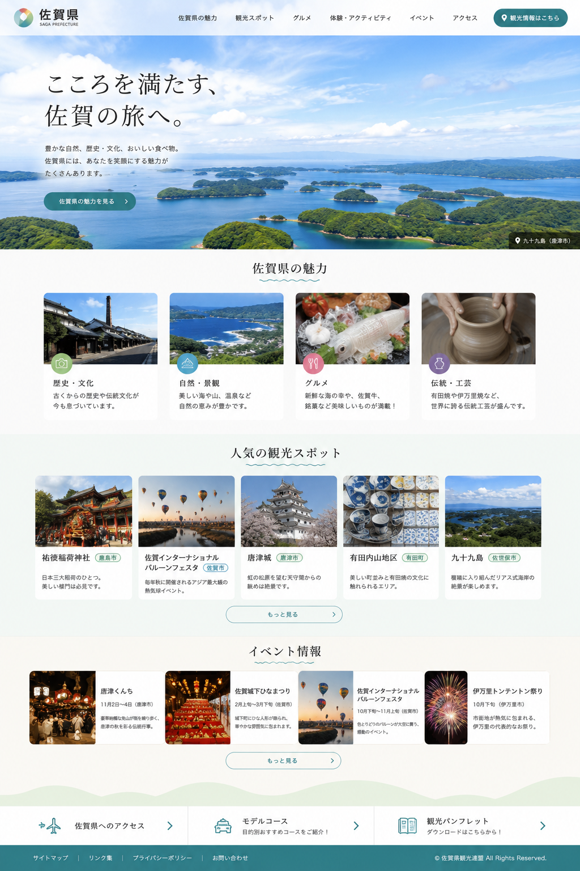
レイアウト案
佐賀の各所の名所やおいしいものわかりやすく伝える

